Slide 1
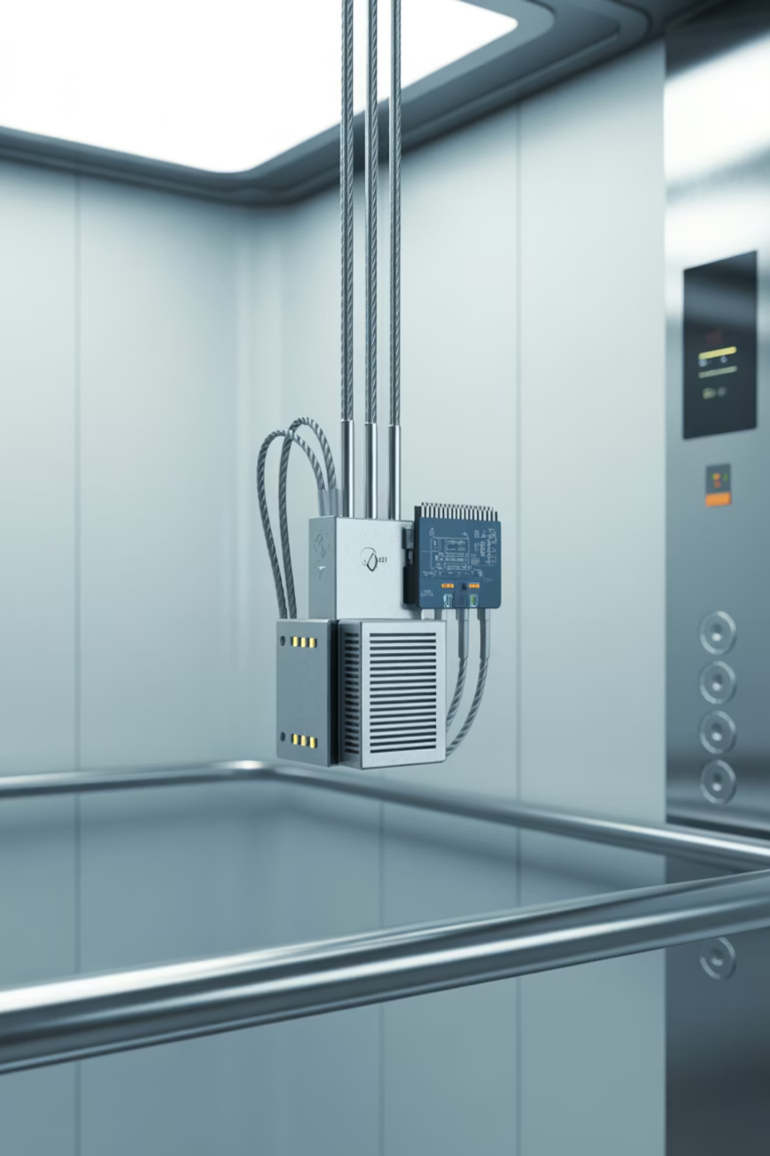

LiftSense — Предиктивная диагностика лифтов
Система интернета вещей (IoT) для предсказания поломок и продления срока службы лифтов
IOT МОНИТОРИНГ
ПРЕДИКТИВНОЕ ОБСЛУЖИВАНИЕ

Slide 2
Когда лифт встал — уже поздно
Аварийная остановка лифта в многоэтажке — это сотни жалоб жильцов и экстренный выезд бригады. Текущий сервис — «реактивный»: чиним, когда уже сломалось.
Замена двигателя или троса обходится в десятки раз дороже профилактики.
Отсутствие прозрачности: никто не знает реальный износ узлов, пока не станет поздно.
Высокие риски аварийности и простоев оборудования.

Slide 3
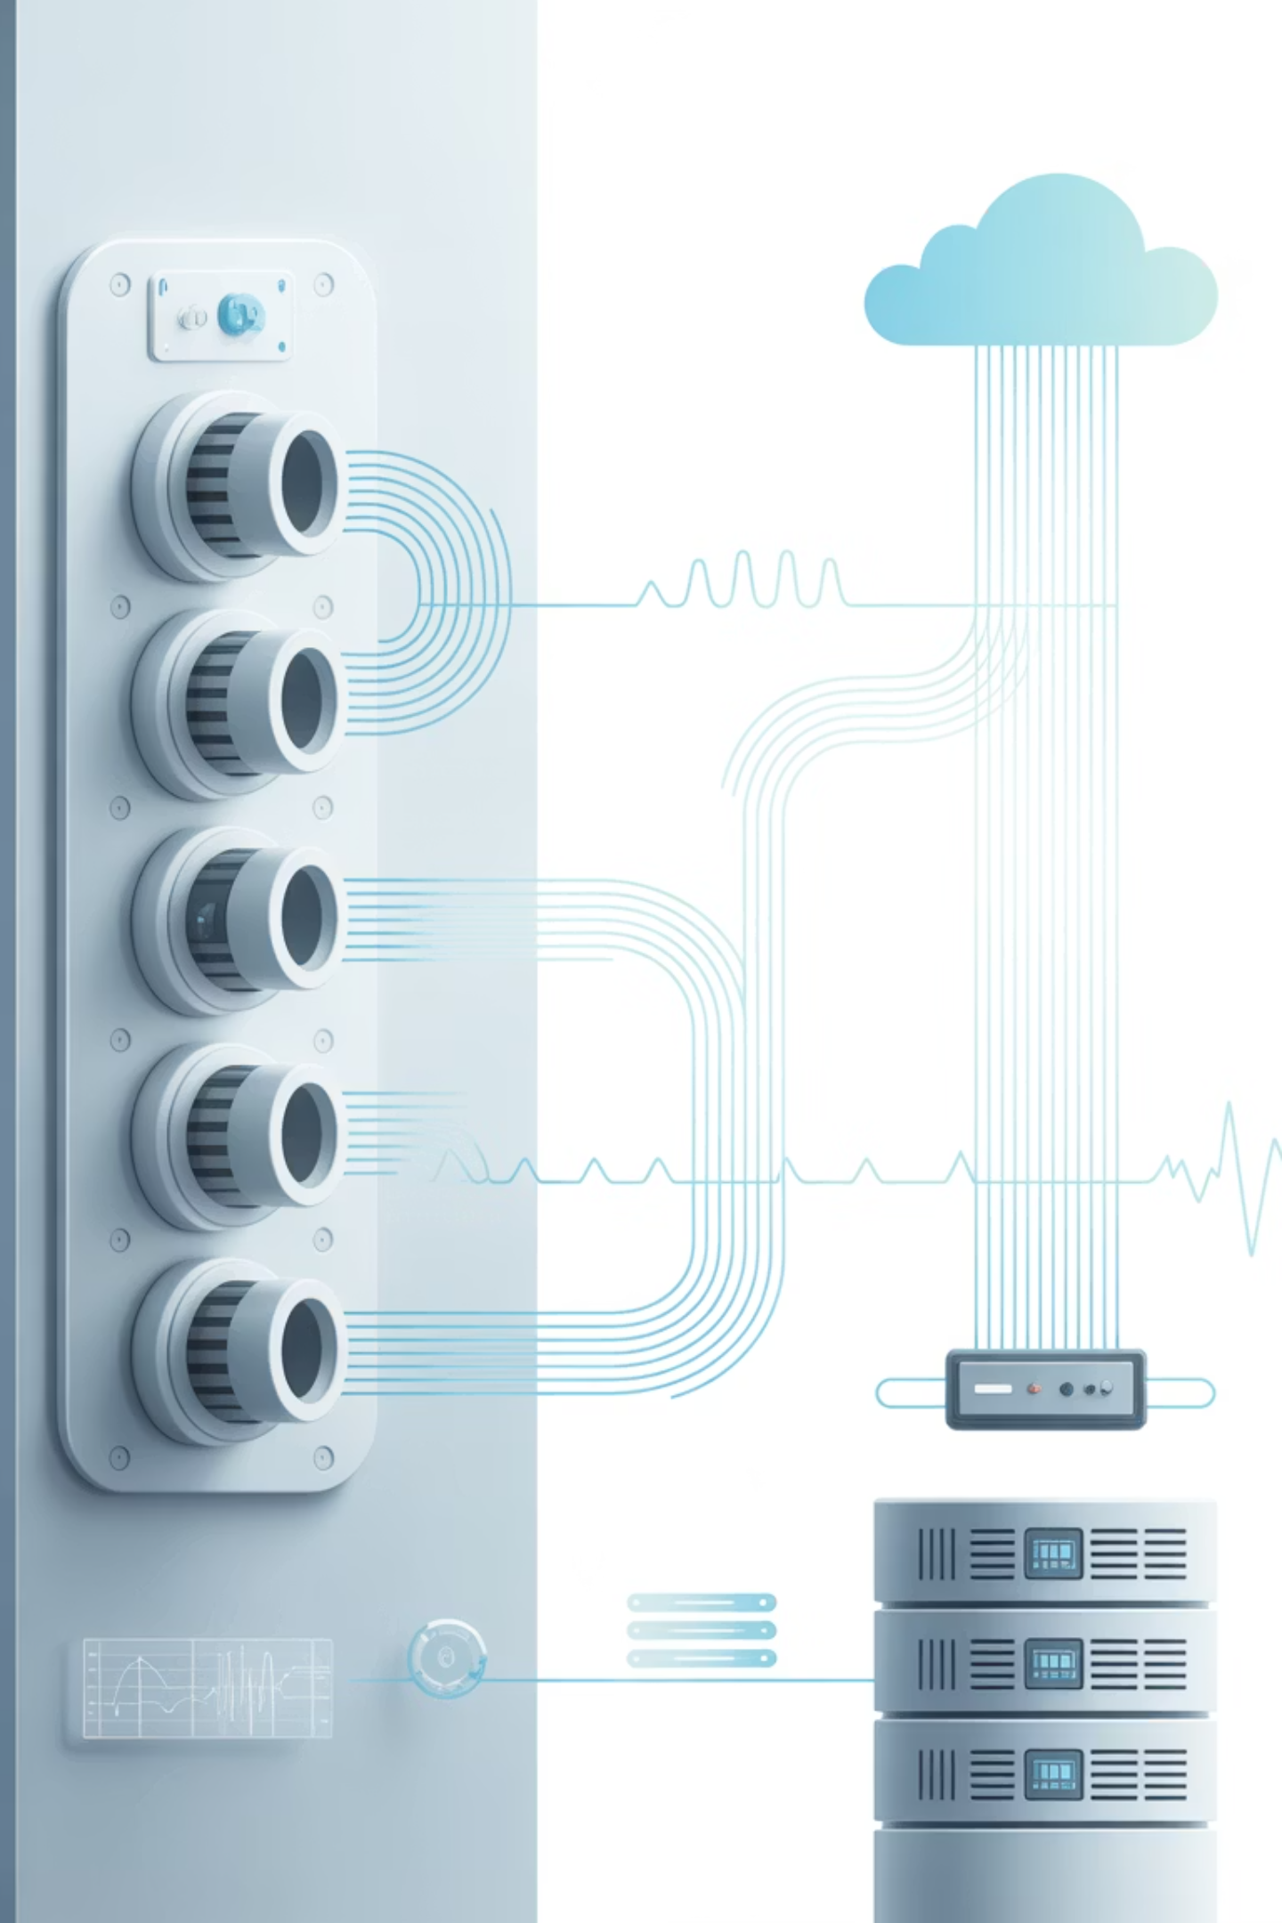
Мы знаем, что сломается через две недели
01
02
Установка датчиков
Сбор телеметрии
Мы устанавливаем компактные датчики на критически важные узлы лифта.
Система в реальном времени собирает телеметрию и отправляет в облако.
03
Предиктивный анализ
Алгоритмы машинного обучения анализируют данные и заранее предупреждают:
'Через 2 недели потребуется замена подшипника'

Slide 4

Просто поставили датчики — и всё видно
Сбор данных
Передача
Датчики измеряют:
Данные через GSM/NB-IoT уходят на наш сервер
Силу натяжения и микровибрации троса
Температуру обмоток двигателя
Скорость вращения (обороты) и рывки при старте/торможении
Аналитика
Цифровой двойник лифта сравнивает текущие параметры с эталонными и выявляет аномалии, характерные для износа

Slide 5
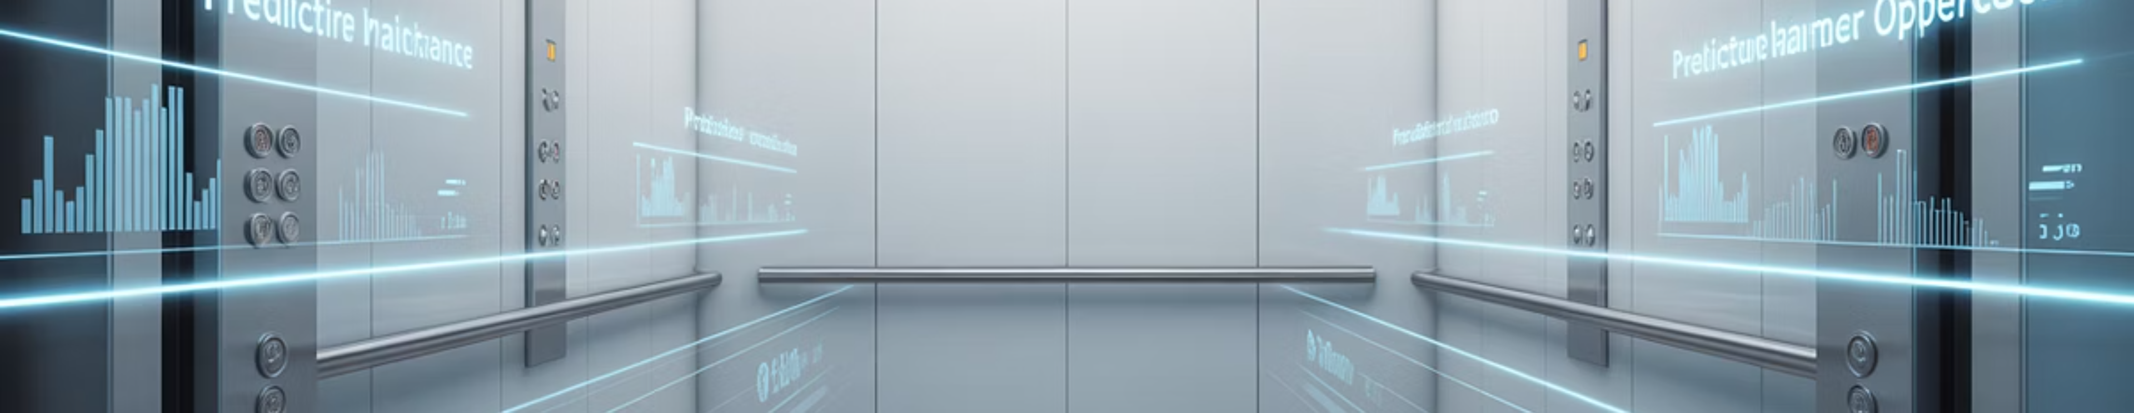
Спокойствие для жильцов и инженеров
Для УК/ТСЖ
Для жильцов
Для бригад лифтеров
Переход от "аварийного" ремонта к "планово-предупредительному". Это экономия до 40% бюджета.
Меньше поломок и простоев. Безопасность подтверждена цифрами.
Четкое ТЗ на ремонт (сразу знаем, какой датчик менять), не нужно ехать на осмотр "просто посмотреть".

Slide 6
Ремонтируй вовремя, а не срочно
Обычные счетчики циклов
Плановые ТО (раз в месяц)
LiftSense (Мы)
Тип мониторинга
Базовый (только количество поездок)
Ограниченный (по графику, без учета состояния)
Непрерывный, в реальном времени (IoT)
Что меряем
Количество стартов/остановок
Осмотр узлов по регламенту
Вибрации, температура, натяжение троса, скорость, рывки
Прогноз
Отсутствует
Частичный (по опыту механика)
Точный (ИИ предупреждает заранее о поломках и износе)
Реакция
Аварийная (чиним, когда сломалось)
Реактивная (после поломки или планового визита)
Предиктивная (предупреждение, планово-предупредительный ремонт)

Slide 7

Кому это надо?
Целевой сегмент
Управляющие компании (УК), ТСЖ, операторы коммерческой недвижимости (ТЦ, БЦ), владельцы коттеджей с лифтами.
Рынок
Тысячи лифтов в России, отработавших нормативный срок (25+ лет), которые особенно уязвимы.
JTBD (Jobs to be Done)
"Я отвечаю за безопасность в доме и хочу получать честные данные о состоянии лифта, чтобы не собирать жильцов на срочные собрания из-за внезапных поломок".

Slide 8

Что уже работает и сколько сэкономили
Стадия:
North Star Metric:
Разработан прототип датчика и архитектура ПО. Проведены первые замеры на действующем лифте (пилот).
Снижение количества внеплановых простоев лифта (часов простоя) на объектах клиентов.
Технические метрики:
Точность прогноза остаточного ресурса (цель: погрешность не более 10%)
Время автономной работы датчиков (цель: 3+ года)

Slide 9
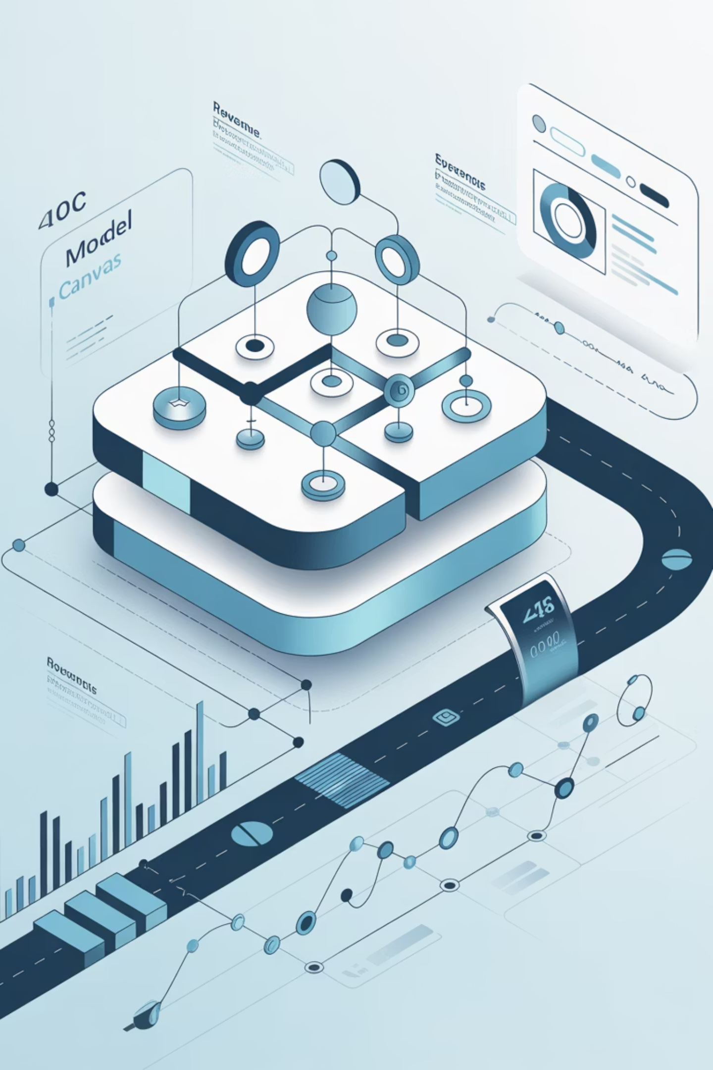
Как зарабатываем и что дальше
Монетизация
Стратегия
Продажа комплекта датчиков (железо)
Ежемесячная подписка на аналитическую платформу и SMS/Telegram-оповещения
B2B-продажи через отраслевые выставки и прямые переговоры с управляющими компаниями.
Партнерство с сервисными лифтовыми компаниями.
Роадмап
01
Запуск пилотных внедрений
на 10 лифтах
02
Сбор базы "поломок"
для обучения нейросети
03
Сертификация оборудования
04
Масштабирование
на коммерческую недвижимость

